Slide 1
腓2:25-30
作別人的好同工

Slide 2
Five hundred miles (離家五百哩 )
FPCOC Family

Slide 3
If you miss the train I'm on
如果你沒趕上我搭的這班火車 You will know that I am gone
你應該明白我已經走遠 You can hear the whistle blow a hundred miles 你可以聽見火車在一百哩外的汽笛聲 A hundred miles, a hundred miles
一百哩外，一百哩外 A hundred miles, a hundred miles
一百哩外，一百哩外 You can hear the whistle blow a hundred miles 你可以聽見火車在一百哩外的汽笛聲

Slide 4
Lord, I'm one. Lord, I'm two
上帝啊，我已離家一百哩、上帝啊，二百哩 Lord, I'm three. Lord, I'm four
上帝啊，三百哩、上帝啊，四百哩 Lord, I'm five hundred miles away from home 上帝啊，我已經離家五百哩遠 five hundred miles , five hundred miles
五百哩遠，五百哩遠 five hundred miles , five hundred miles
五百哩遠，五百哩遠 Lord , I'm five hundred miles away from home 上帝啊，我已經離家五百哩遠

Slide 6
他是我的弟兄、與我一同作工、一同當兵、是你們所差遣的、也是供給我需用的。
But I think it is necessary to send back to you Epaphroditus, my brother, co-worker and fellow soldier, who is also your messenger, whom you sent to take care of my needs.（v.25）

Slide 7
（1）兄弟brother：
我的兄弟
（2）同工co-worker： 與我一同作工
（3）同袍fellow soldier：與我一同當兵

Slide 8
一、兄弟brother：我的兄弟
adelphos’
來自同一對父母，或是同一個父親、同一個母親
「這不是那木匠嗎? 不是馬利亞的兒子雅各、約西、猶大、西門的長兄(adelphos’)嗎？他妹妹們不也是在我們這裡嗎？」（馬可福音6:3）

Slide 9
「並不分猶太人、希利尼人，自主的、為奴的，或男或女，因為你們在基督耶穌裡都成為一了。」(加拉太書3:28)

Slide 10
二、同工co-worker：
與我一同作工
幹部
同工
社團
教會

Slide 11
同攻
同工

Slide 12
心存謙卑
要建立共同的異象和目標
因為你們立志行事、都是神在你們心裡運行、為要成就他的美意(腓2:13)
建立與祝福別人
他實在是病了、幾乎要死，然而神憐恤他、不但憐恤他、也憐恤我、免得我憂上加憂。」（腓立比書2:27）
只要存心謙卑，各人看別人比自己強。(腓立比書2:3)

Slide 13
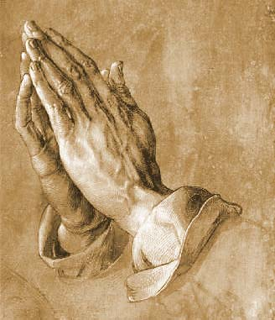
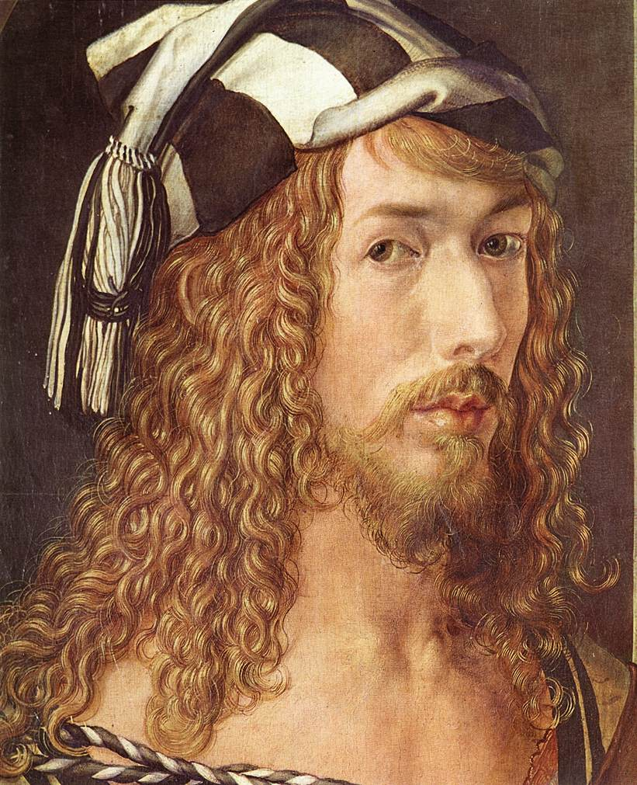
杜勒（Albrecht Durer）

Slide 14
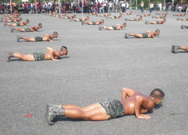
三、同袍fellow soldier：
與我一同當兵
一日陸戰隊、終生陸戰隊
不怕苦、不怕難、不怕死

Slide 15
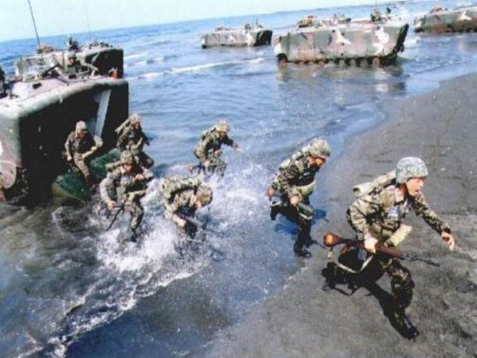

Slide 16
結論
我的兄弟
與我一同作工
與我一同當兵
你們要在主裡歡歡樂樂的接待他，而且要尊重這樣的人。（腓2:29）

